Slide 1
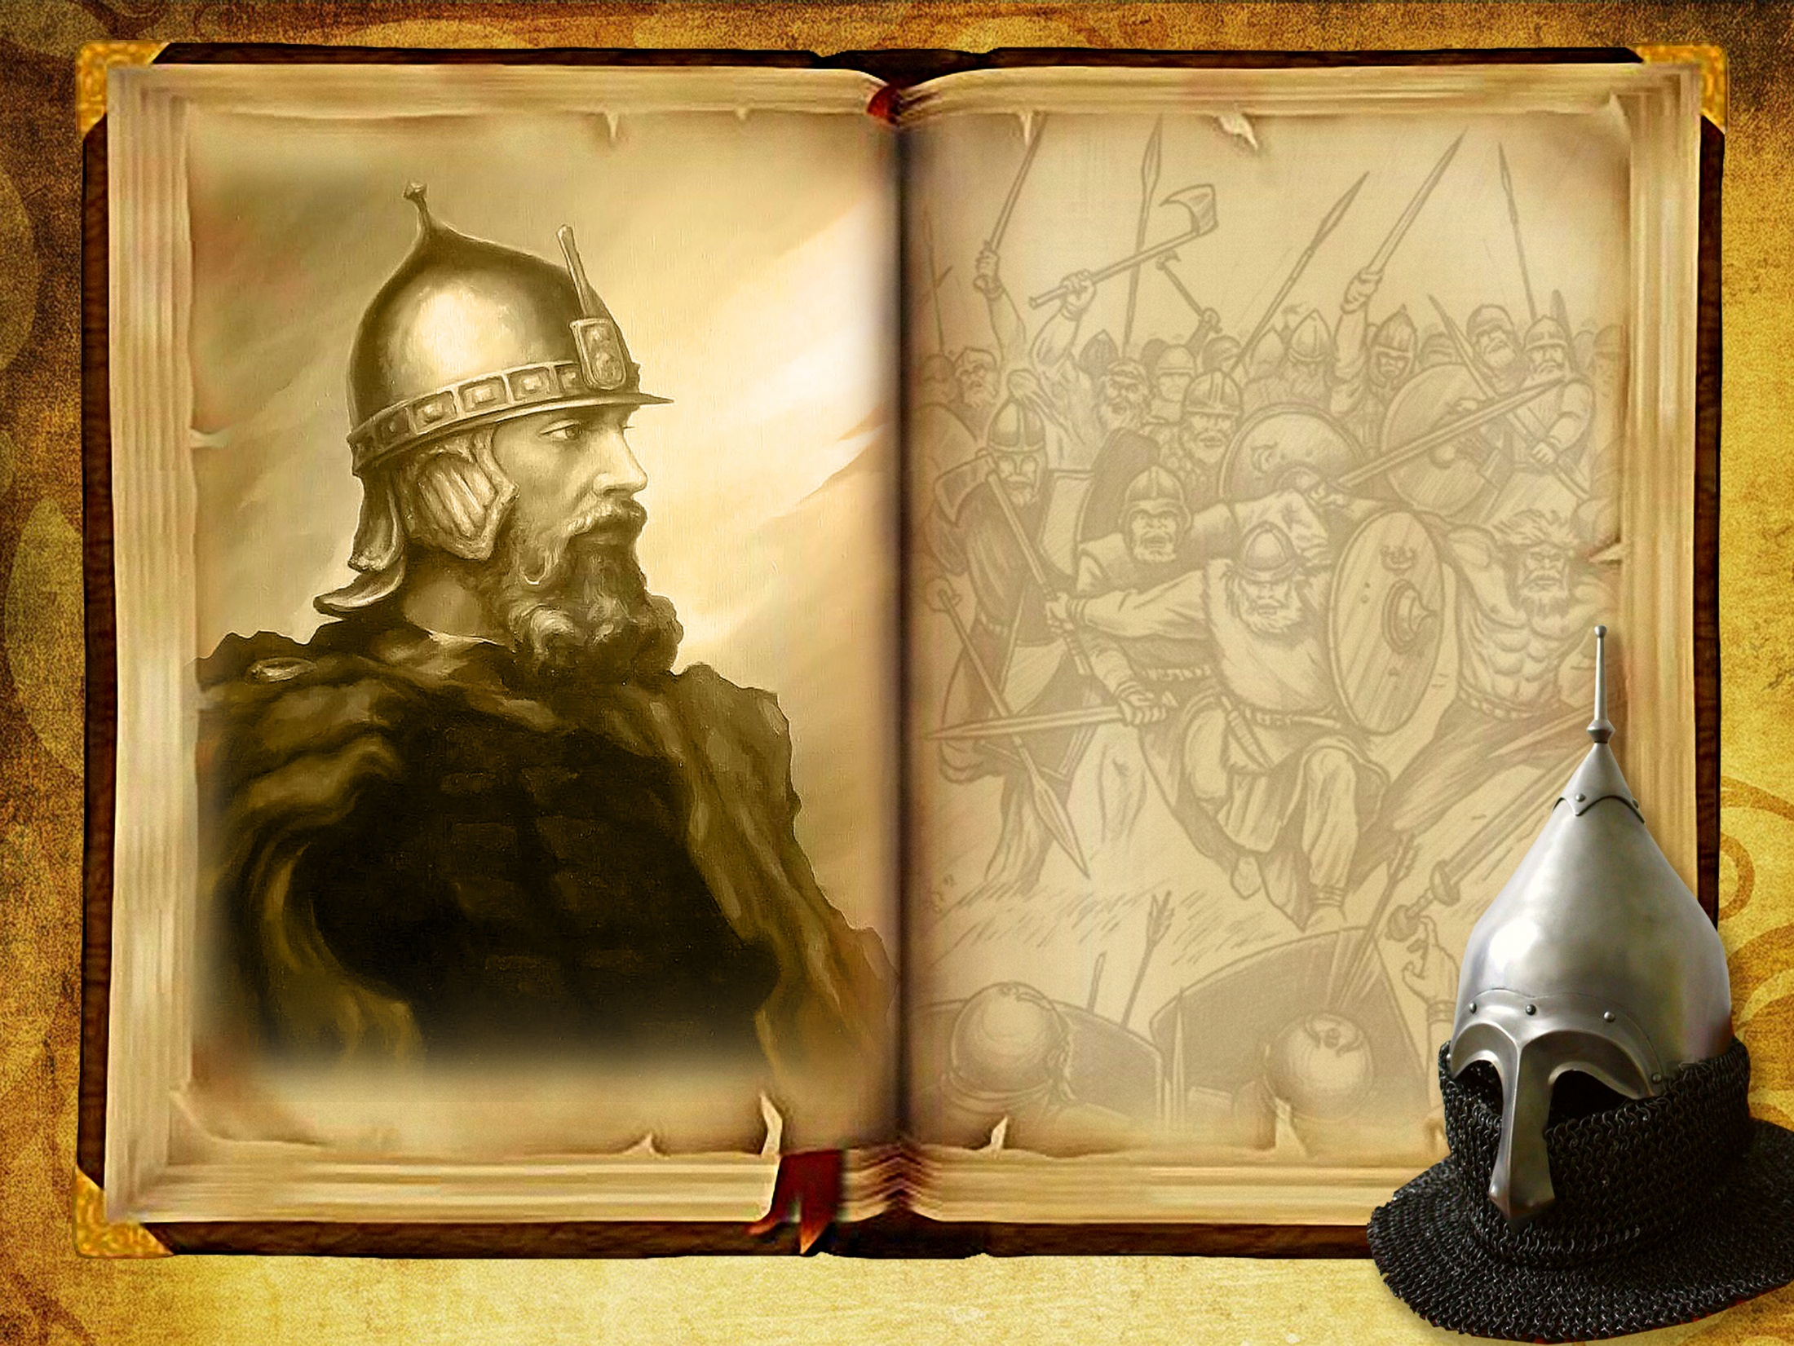
Епархиальный конкурс детского и юношеского творчества
ГЕРОИ ОТЕЧЕСТВА XIII-XXI веков
Орден Александра Невского и его орденоносцы
Работу выполнил:
Мандрыкин Арсений
8 «б» класс
МОУ «Жарковская СОШ №1»
Руководитель: Афанасьева О.В.,
учитель математики и физики

Slide 2

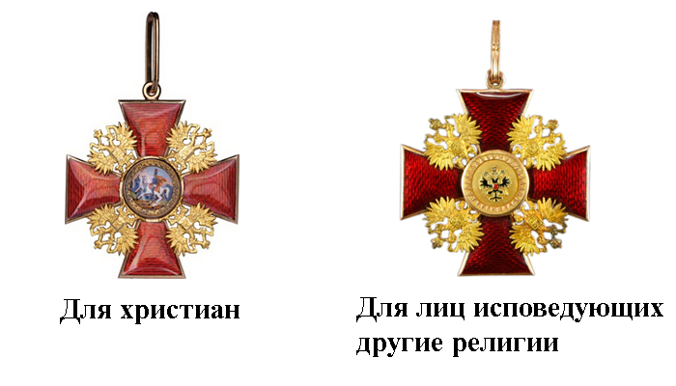
История ордена Александра Невского восходит ко временам правления Петра Первого. Изначально он был задуман императором для награждения высших офицеров российской армии. Однако осуществить свою задумку Петр I при жизни не успел.
Его завещание исполнила Екатерина I в 1725 году. В этом же году были произведены первые награждения орденом Александра Невского.

Slide 3
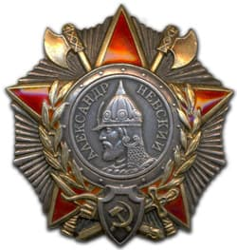
В 1917 году орден был упразднён, как госнаграда, но в 1942 году он обрел свою вторую жизнь – появился советский орден Александра Невского, которым предполагалось награждать командный состав вооруженных сил СССР от комвзводов до комдивов включительно.

Slide 4
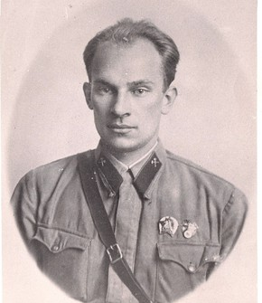
Эскиз ордена, выбранный для исполнения, нарисовал старший архитектор института «Центрвоенпроект» Игорь Сергеевич Телятников. Поскольку не сохранилось прижизненных портретов полководца, Телятников поместил на орден профильное изображение артиста Николая Черкасова, исполнившего роль Александра Невского в одноимённом фильме.
Игорь Сергеевич Телятников

Slide 5
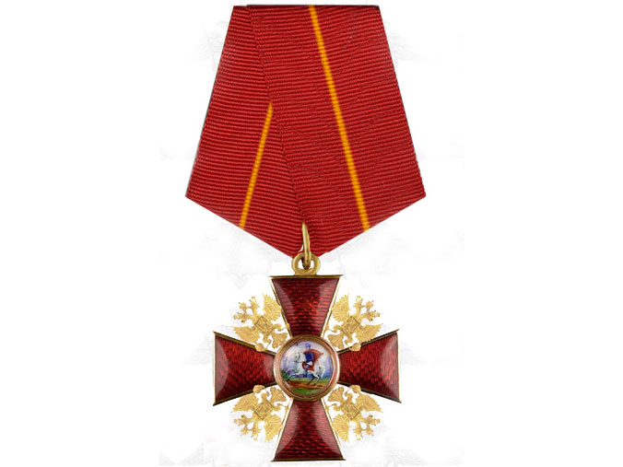
В 2010 году орден Александра Невского вернулся в перечень наград России.
Орден представляет собой крест, покрытый красно-рубиновой эмалью. Позолоченный крест имеет расширяющиеся концы, между которыми разместились двуглавые орлы с коронами.
В центральном медальоне князь Александр Невский на белом коне.

Slide 6
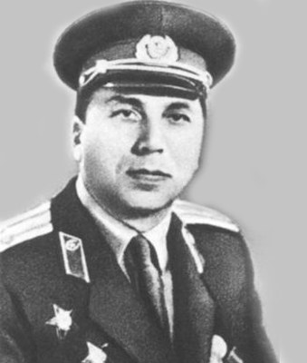
Орденом Александра Невского № 1 был награждён командир батальона морской пехоты 154- й морской стрелковой бригады старший лейтенант (впоследствии подполковник) Иван Назарович Рубан за отражение атаки целого фашистского полка, поддержанной танками, в районе излучины Дона в августе 1942 года
Иван Назарович Рубан

Slide 7
Многократные кавалеры ордена Александра Невского
3 ордена
БОРИСЕНКО ИВАН ГРИГОРЬЕВИЧ (1911 г. р.) — подполковник, командир 536-го истребительно-противотанкового артиллерийского полка (4.05.1945; 25.05.1945; 04.06.1945)
КУПРИНЕНКО ПАВЕЛ АНДРЕЕВИЧ (1903— 1967) — гвардии майор, заместитель командира, командир 146-го гвардейского стрелкового полка 48-й гвардейской стрелковой дивизии (03.04.1944; 19.04.1944; 27.03.1944)
НЕВСКИЙ НИКОЛАЙ ЛЕОНТЬЕВИЧ (1912—1990) — подполковник, командир 818-го артиллерийского полка 223-й стрелковой дивизии (07.11.1944; 02.12.1944; 20.06.1945)

Slide 8
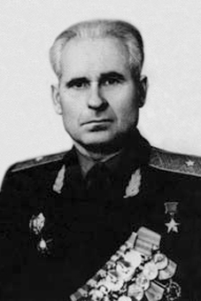
Кавалеры советского и российского орденов Александра Невского
ЖУГАН НИКОЛАЙ ПАВЛОВИЧ
(1917—2017), Герой Советского
Союза , генерал-майор авиации
(18.07.1945; 18.05.2017)
МИХАЙЛИК ДМИТРИЙ ИВАНОВИЧ
(1920—2019), генерал-лейтенант
(13.02.1944; 03.07.2013)
ГАРЕЕВ МАХМУТ АХМЕТОВИЧ
(1923—2019), генерал армии в
отставке (награждён российским
орденом в 2018 году)
Жуган Николай Павлович

Slide 9
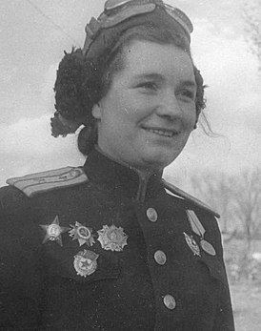
Женщины — кавалеры ордена Александра Невского
АМОСОВА (ТАРАНЕНКО) СЕРАФИМА ТАРАСОВНА (1914—1992) — гвардии капитан (награждена 26.04.1944)
БЕРШАНСКАЯ (БОЧАРОВА) ЕВДОКИЯ ДАВЫДОВНА (1913—1982) — гвардии майор (награждена 26.04.1944)
ЛОМАНОВА (ТЕНУЕВА)ГАЛИНА ДМИТРИЕВНА (1920—) — гвардии лейтенант (награждена 27.12.1944)
НИКУЛИНА ЕВДОКИЯ АНДРЕЕВНА (1917—1993) — гвардии старший лейтенант (награждена 25.10.1943)
Амосова (Тараненко) Серафима Тарасовна

Slide 10
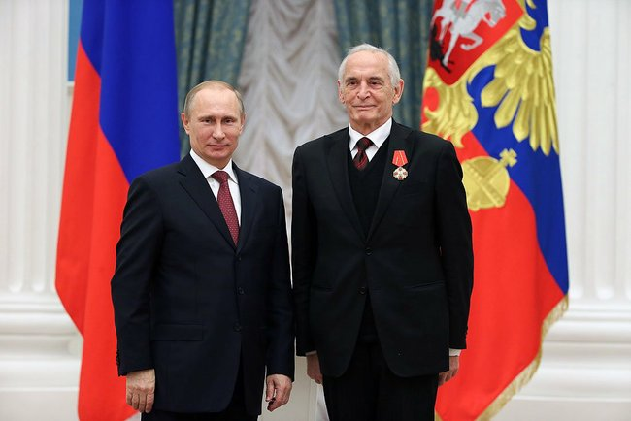
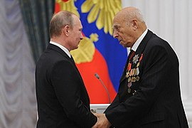
Среди удостоенных высокой чести актеры
Владимир Абрамович
Этуш
Василий Семёнович
ЛАНОВОЙ

Slide 11
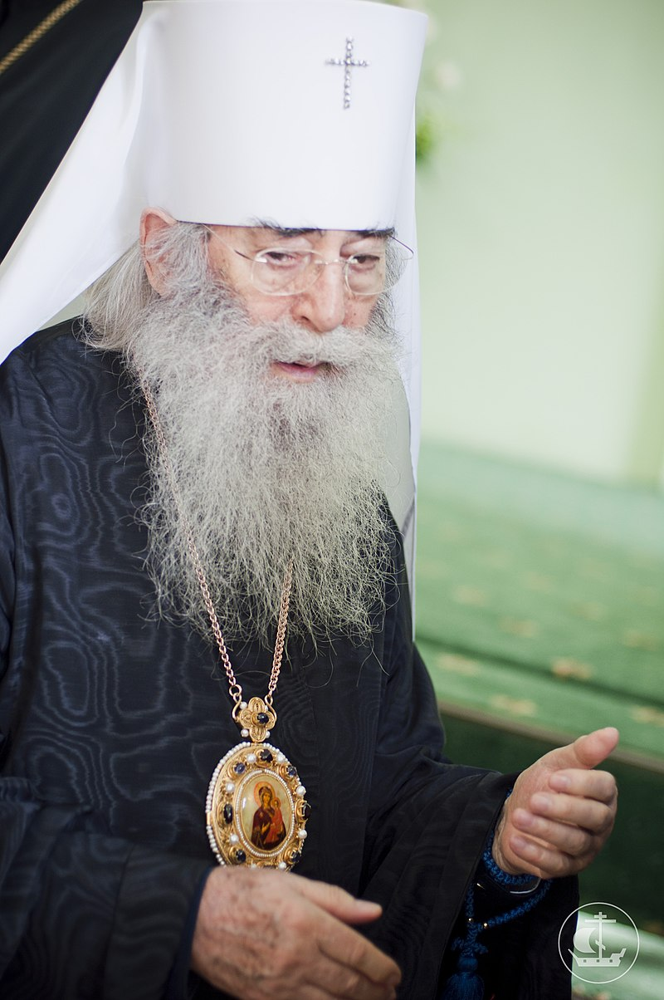
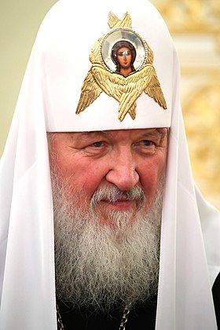
православные священники
Патриа́рх Кири́лл (в миру Влади́мир Миха́йлович Гундя́ев)
Митрополи́т Влади́мир
(в миру Влади́мир Са́ввич Котляро́в)

Slide 12
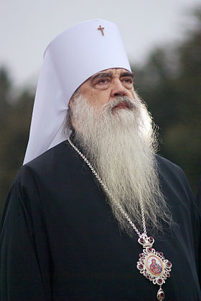
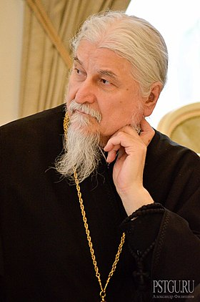
Митрополит Минский и Слуцкий Филарет
Архимандрит Тихон

Slide 13
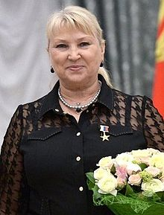
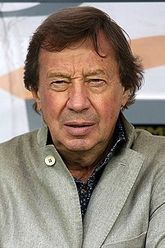
Спортсмены и тренеры
Татья́на Никола́евна Покро́вская
тренер команды по синхронному плаванию
Ю́рий Па́влович Сёмин
Заслуженный тренер

Slide 14
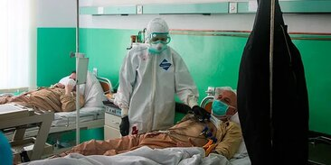
МОСКВА, 15 октября 2020 года Президент России Владимир Путин за заслуги в борьбе с коронавирусной инфекцией, самоотверженность, проявленную при исполнении профессионального долга наградил руководителя департамента здравоохранения Москвы Алексея Хрипуна орденом Александра Невского.
Также указом президента орденом Александра Невского награжден главный врач Станции скорой и неотложной медицинской помощи имени Пучкова Николай Плавунов.

Slide 15
ИНТЕРЕСНЫЕ ФАКТЫ
Известны случаи, когда орденом Александра Невского награждались представители одной семьи. Так, награды были удостоены братья Александр Георгиевич и Василий Георгиевич Пештеревы.
Орден Александра Невского часто встречался и на знамёнах воинских частей как коллективная награда. Этим орденом, например, был награждён авиаполк «Нормандия-Неман»
Орден Александра Невского является единственной наградой, существовавшей (с определёнными изменениями) в наградных системах Российской империи, Советского Союза и Российской Федерации.
Самым возрастным кавалером ордена стал генерал-майор Иосиф Иванович Хорун,
которому на момент награждения было неполных 60 лет.

Slide 16
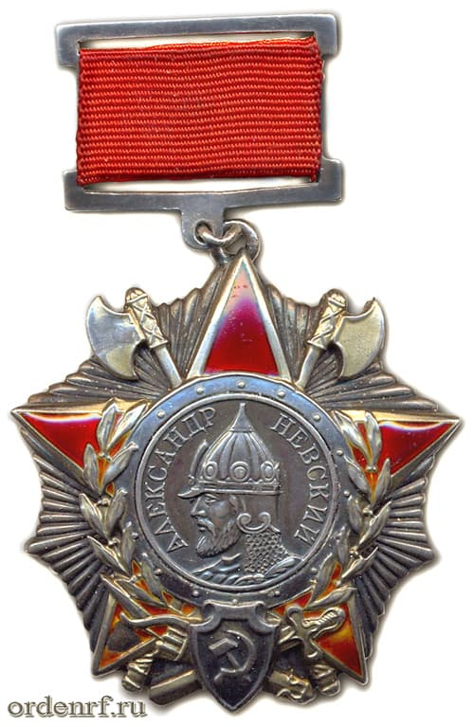
Орден Александра Невского
С красной лентою подвеска,
Позолоты нет давно,
Но сурово смотрит Невский,
Хоть и тускло серебро.
И, пронзая вихрем время,
Попадая на Войну,
Видишь ты другое племя -
Тех, кто, дрался за страну.
Тех, кто, жизни не жалея,
Шел в атаку на врага.
Кто в победу свято верил,
Выгорая в ней дотла.
Мясорубка преисподней.
Резь до рвоты, дым в глазах.
Славься, Родина Свободы!
Славьтесь, Воины, в веках!
Денис Яшкин

Slide 17
Источники
Источники изображений
http://rodina-pereslavl.pravorg.ru/?page_id=986
https://lavra.spb.ru/about/svjaschennonachalie/kavalery-ordena-nevskogo.html
https://www.chitalnya.ru/work/1785141/
https://ru.wikipedia.org
https://stihi.ru/2013/01/11/3063
http://copypast.ru/2011/02/01/page,2,dospekhi_i_oruzhie_drevnejj_rusi_28_foto.html
http://rodobogie.org/content/mahabharata-velichayshiy-letopisnyy-pamyatnik-kulturnogo-naslediya-drevney-rusi-chast-39
http://ramki-photoshop.ru/bumaga.html

